Slide 1











Chủ đề 7: Thế giới trong mắt em
Chủ đề 7: Thế giới trong mắt em
Chủ đề 7: Thế giới trong mắt em
Bài 1
Bài 1:
Bài 1
Tia nắng đi đâu
Tia nắng đi đâu

Slide 2


1
Khởi động

Slide 3

1. Khởi động
1. Trong tranh, em thấy tia nắng ở đâu?
2. Em có thích tia nắng buổi sáng không? Vì sao?

Slide 4
2
Đọc

Slide 5
Tia nắng đi đâu
Buổi sáng thức dậy
Bé thấy buồn cười:
Có ai đang nhảy
Một bài vui vui.
Tối đến giờ ngủ
Sực nhớ bé tìm
Tìm tia nắng nhỏ:
Ngủ rồi. Lặng im…
Đó là tia nắng
Nhảy trong lòng tay
Nhảy trên bàn học
Nhảy trên tán cây.
Bé nằm ngẫm nghĩ:
Nắng ngủ ở đâu?
Nắng ngủ nhà nắng!
Mai gặp lại nhau.

Slide 6
2. Đọc
n¾ng
sùc nhí
lÆng im
Buæi s¸ng thøc dËy
BÐ thÊy buån c­êi
Cã ai ®ang nh¶y
Mét bµi vui vui.

Slide 7
Tia nắng đi đâu
Buổi sang thức dậy
Bé thấy buồn cười:
Có ai đang nhảy
Một bài vui vui.
Tối đến giờ ngủ
Sực nhớ bé tìm
Tìm tia nắng nhỏ:
Ngủ rồi. Lặng im…
Đó là tia nắng
Nhảy trong lòng tay
Nhảy trên bàn học
Nhảy trên tán cây.
Bé nằm ngẫm nghĩ:
Nắng ngủ ở đâu?
Nắng ngủ nhà nắng!
Mai gặp lại nhau.

Slide 8
Tia nắng đi đâu
Buổi sang thức dậy
Bé thấy buồn cười:
Có ai đang nhảy
Một bài vui vui.
Tối đến giờ ngủ
Sực nhớ bé tìm
Tìm tia nắng nhỏ:
Ngủ rồi. Lặng im…
1
3
Đó là tia nắng
Nhảy trong lòng tay
Nhảy trên bàn học
Nhảy trên tán cây.
2
4
Bé nằm ngẫm nghĩ:
Nắng ngủ ở đâu?
Nắng ngủ nhà nắng!
Mai gặp lại nhau.

Slide 9
3
Tìm tiếng...

Slide 10
Tìm trong khổ thơ đầu những tiếng cùng vần với nhau
bài
vui
dậy
thấy
ai
vui

Slide 11
4
Trả lời
câu hỏi

Slide 12
Tr¶ lêi c©u hái
a. Buổi sáng thức dậy, bé thấy tia nắng ở đâu?
b. Theo bé, buổi tối, tia nắng đi đâu?
c. Theo em, nhà nắng ở đâu?

Slide 13
4
a
Buổi sáng thức dậy, bé thấy tia nắng ở đâu?
- Buổi sáng thức dậy, bé thấy tia nắng ở trong lòng tay, trên bàn học, trên tán cây.
TRẢ LỜI CÂU HỎI
b
Theo bé, buổi tối, tia nắng đi đâu?
- Theo bé, buổi tối, nắng đi ngủ.
c
- Theo em, nhà nắng ở đâu?

Slide 14
5
Học thuộc lòng 2 khổ
thơ cuối

Slide 15
5. HỌC THUỘC LÒNG
Bé nằm ngẫm nghĩ:
Nắng ngủ ở đâu?
Nắng ngủ nhà nắng!
Mai gặp lại nhau.
Tối đến giờ ngủ
Sực nhớ bé tìm
Tìm tia nắng nhỏ:
Ngủ rồi. Lặng im…

Slide 16
5. HỌC THUỘC LÒNG
Bé nằm ngẫm nghĩ:
Nắng ngủ ở đâu?
Nắng ngủ nhà nắng!
Mai gặp lại nhau.
Tối đến giờ ngủ
Sực nhớ bé tìm
Tìm tia nắng nhỏ:
Ngủ rồi. Lặng im…

Slide 17
6
Vẽ

Slide 18
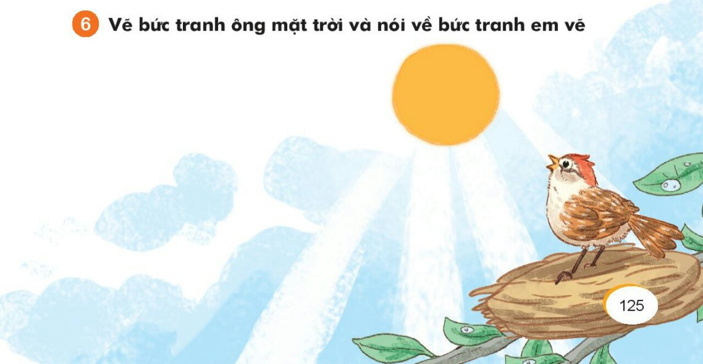

Slide 19
7
Củng cố

